Slide 1
FUNDAMENTOS ECONÒMICOS Clase 8 1.4.2 Competencia imperfecta: monopolio, oligopolio y competencia monopolística
Febrero 2022

Slide 2
Introducción
En los Países con economías de (libre) mercado podemos encontrar básicamente 2 tipos de competencia:
1. Competencia perfecta: Tema abordado en sesión anterior
2. Competencia imperfecta: Situación de fallo que se presenta en el mercado en la que no se cumplen las leyes de la oferta y la demanda. La cual a su vez podría ser de diferentes tipos:
Monopolio.
Duopolio.
Oligopolio.
Competencia monopolística.

Slide 3
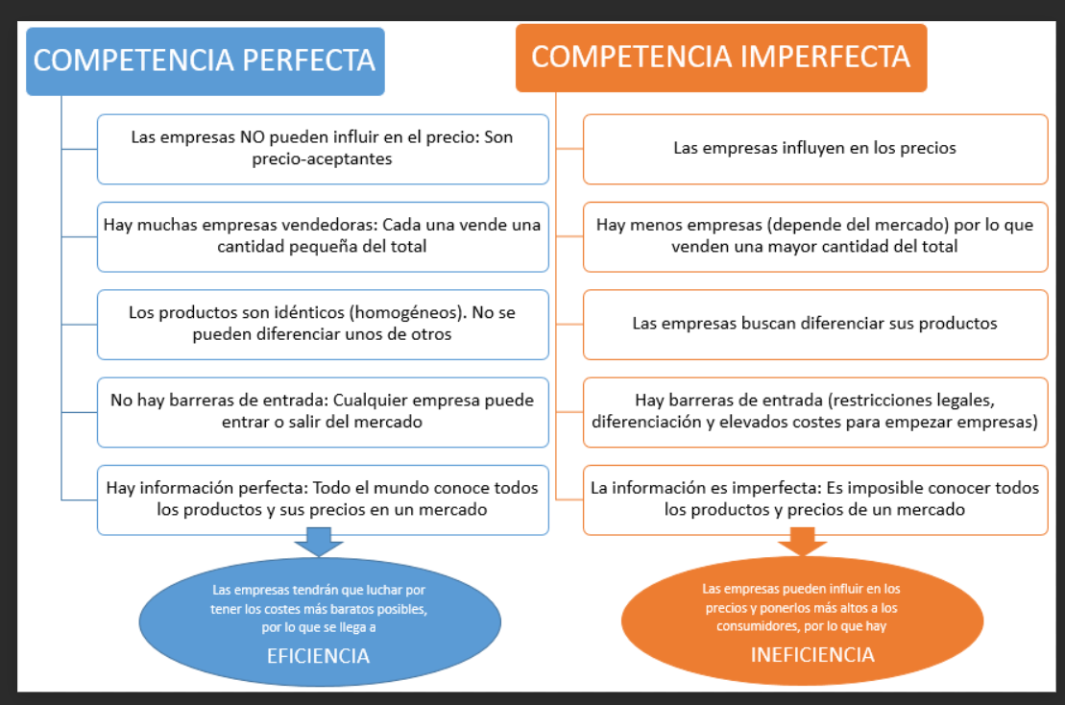
Introducción

Slide 4
Monopolio
El monopolio es una industria con una sola empresa que produce un bien o un servicio, por ejemplo la industria eléctrica o la industria farmacéutica, y para dicho bien o servicio (agua potable) no existen sustitutos cercanos y que está protegida por una barrera que vuelve imposible que otras empresas puedan producir o vender dicho bien o servicio.
Un monopolio tiene 2 características clave:
No hay productos sustitutos cercanos.
Existen barreras a la entrada de nuevas empresas a la industria: legales, de propiedad, naturales, etc.

Slide 5
Duopolio
El duopolio es un tipo de competencia imperfecta en un mercado y se caracteriza por la existencia de dos empresas productoras que controlan la casi totalidad del mercado (Coca cola y Pepsi Co).
Las dos empresas tendrán un control fuerte del mercado y de sus posiciones dominantes por medio de una importante herramienta de control: el precio.

Slide 6
Oligopolio
El oligopolio es una estructura de mercado en donde existen varias empresas relevantes, pero no muchas empresas, y cada una de ellas tiene cierta capacidad para influir en el precio del bien.
La empresas cuentan con poder de mercado, pero a un nivel inferior que en el duopolio y aún menor que en el caso del monopolio.
Una característica importante del oligopolio es que el bien o servicio puede ser homogéneo (productos químicos) o diferenciado (automóviles).

Slide 7
Competencia monopolística
La competencia monopolística es un tipo de competencia imperfecta en la que existe una cantidad significativa de productores en el mercado y que tienen un cierto poder para influir en el precio.
Los productos se caracterizan por tener cierta diferenciación (por ej: comida rápida) lo cual ofrece a las empresas cierto poder en la fijación del precio. La empresas tienen libertad de entrada y salida del mercado.

Slide 8
Conclusiones
En el intercambio de bienes y servicios existen diferentes tipos de mercado según su funcionamiento.
Con frecuencia puede resultar algo difícil encontrar mercados en estado “puro” pues frecuentemente se combinan características de dos o mas de ellos en un solo mercado.
Algunos de los mercados más importantes para el desarrollo adecuado de una economía y la prosperidad de los ciudadanos son: Financiero, Energético y Telecomunicaciones.

